Slide 1


Slide 2


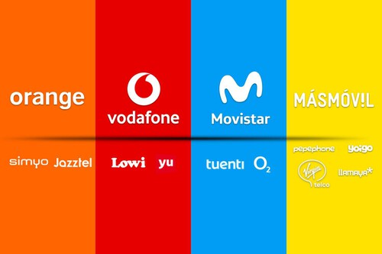
¿Cómo vemos la “tele”?
OTT – Over The Top
VoD - Video on Demand
IP unicast
TCP
IP multicast
UDP
TV Live

Slide 3
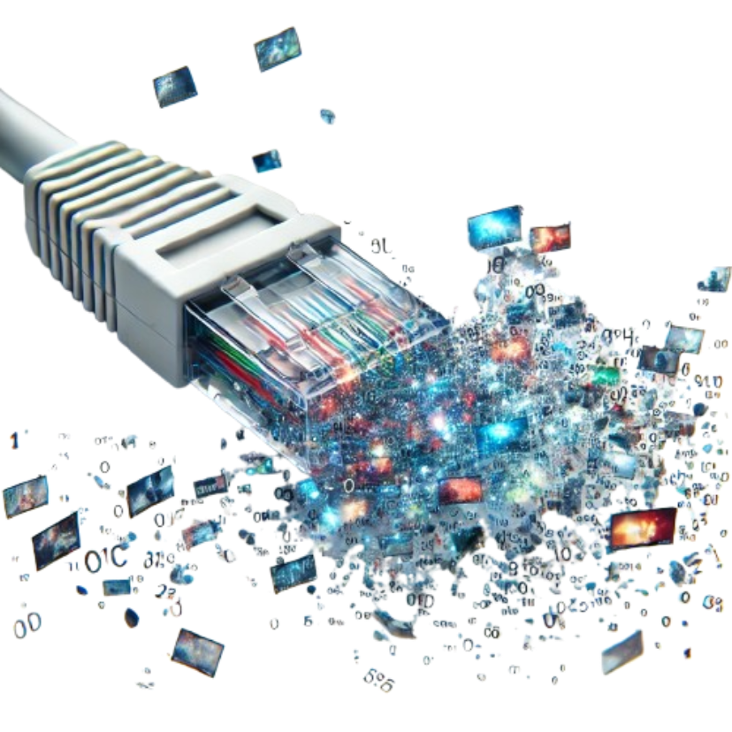
Multicast 101 - express

Slide 4





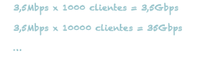


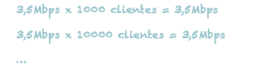
¿Por qué multicast?
A
A
La replicación multicast construye ”árboles” entre emisor y receptores óptimos desde el punto de vista de consumo de ancho de banda

Slide 5










Arquitectura de red IPTV
Cabecera TV
Distribución
Acceso FTTH
Captación de señales
Generación de parrilla de canales (EPG, TSs, …)
Encriptación (CAS/DRM)
IP L3 – PIM SSM/ASM
…
Conexión entre cabecera y red de acceso FTTH
IP/MPLS/SR/BIER
Alta disponibilidad
Replicación multicast L3
…
Red acceso FTTH (OLTs-ONTs)
STBs
Control de la replicación multicast L2 (IGMP snooping)
…

Slide 6


El 99% del saber de IPTV multicast
Nivel 3 bueno
Nivel 2 malo

Slide 7
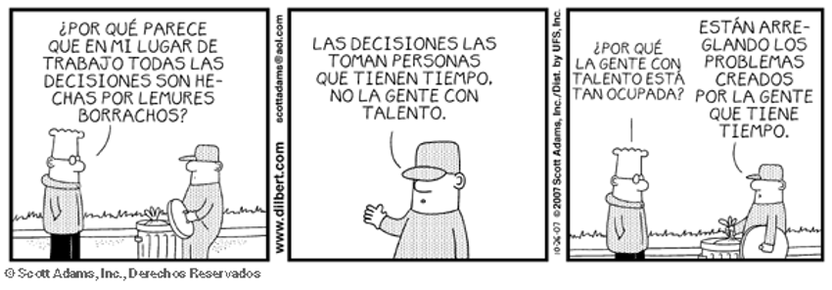
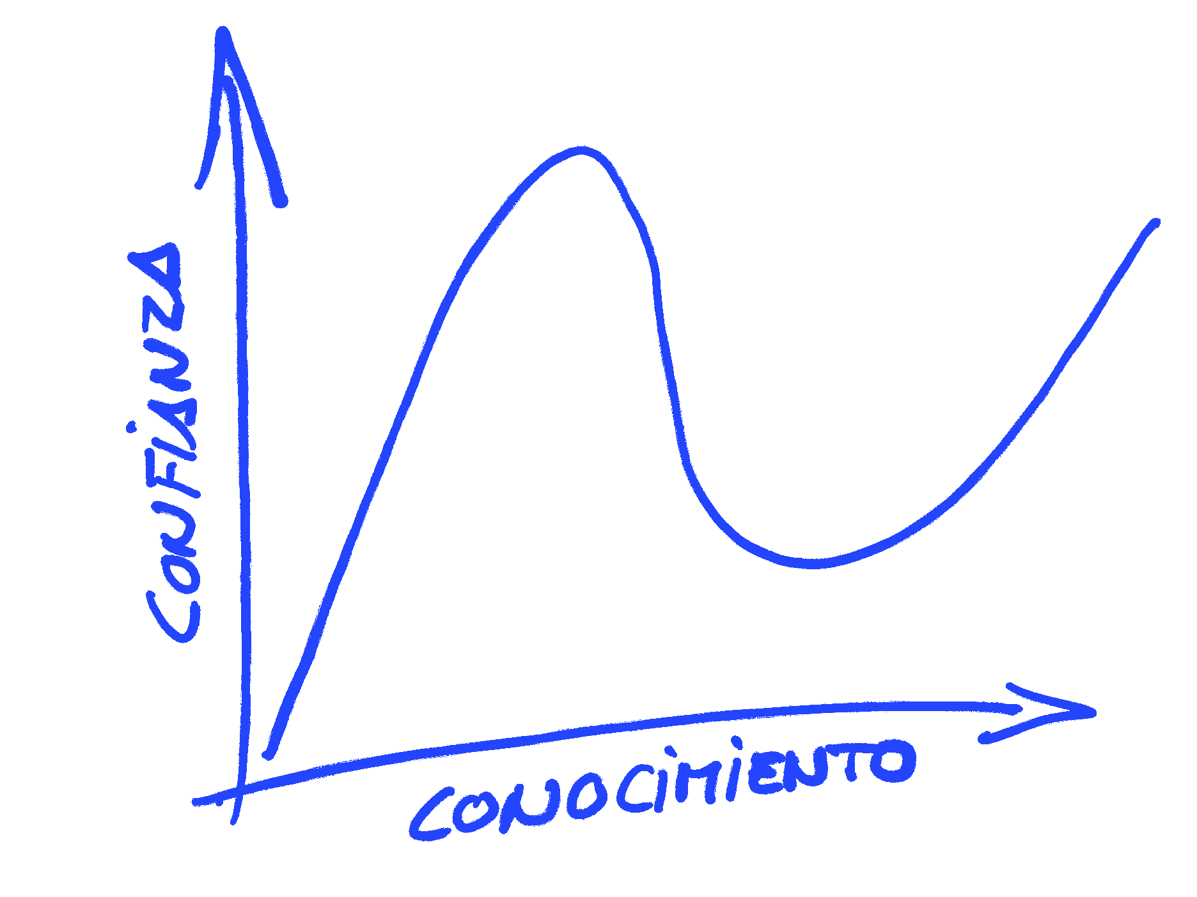

Multicast y nivel 2
Víctima del efecto Dunning-Kruger
VS
Gurú
“El peor enemigo del conocimiento no es la ignorancia, es la ilusión del conocimiento”
Stephen Hawking
Monte de
la estupidez
“Gran parte de las dificultades por las que atraviesa el mundo se debe a que los ignorantes están completamente seguros y los inteligentes, llenos de dudas.”
Bertrand Russell
Valle de la desesperación

Slide 8



¿Qué requiere una comunicación unicast?
Elementos de la comunicación
Emisor
198.51.100.3
Mensaje/Código
Receptor
203.0.113.114
Canal
GRT: IGP, BGP
VPN: MP-BGP, T-LDP, …
Emisor
Canal
Receptor
IP, MPLS, SR
Comunicaciones punto a punto – no requieren replicación en puntos intermedios
Emisor y receptor estables – sus IPs los determinan
Mensaje
PAYLOAD UNICAST

Slide 9
¿Qué requiere una comunicación multicast?
Elementos de la comunicación
Mensaje/Código
Emisor
192.0.3.34
Receptor
IP en el rango 224/4
Emisor
Canal
Receptor
Canal
GRT: IGMP, MLD, PIM
NG-MVPN: IGMP, MLD, PIM, MP-BGP,, …
Comunicaciones punto a multipunto – replicación requerida
Emisor y receptor “no estables”
El emisor puede dejar de generar contenido multicast o “moverse” (anycast)
Los receptores pueden cambiar de “grupo multicast” solicitado de modo dinámico (“zapping”)
IP, MPLS, SR, BIER
Mensaje
PAYLOAD MULTICAST
¿Cómo mantenemos control de emisores y receptores?
¿Cómo controlamos los árboles de distribución multicast o MDTs - grupos (Sx,Gx)?

Slide 10

Redes de distribución multicast

Slide 11
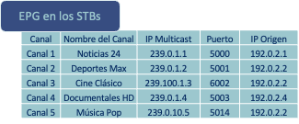

Fuentes fuera de banda - EPG
Cabecera TV
Distribución
Acceso FTTH
IGMP/MLD // PIM
PIM
IGMP/MLD
PIM Join – periódico alineado con IGMP reports (S,G)
PIM prune – para el “podado” del MDT
TTL=1
IGMP queries periódicas (i.e. 125 segs)
IGMP reports (S,G) / IGMP leave (S,G)
IGMP “snooping” en OLTs
Estrategias como “pre-fetch” en OLTs
IGMP/MLD // PIM
PIM
NG-MVPN
BGP MVPN-Join // BGP MVPN-Prune

Slide 12
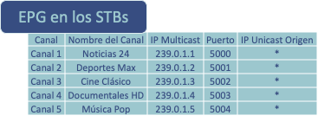
Descubrimiento de fuentes – EPG sin origen
Cabecera TV
Distribución
Acceso FTTH
C-RP
RP
IGMP/MLD // PIM
PIM
IGMP/MLD
PIM Register + PIM Join al Rendevouz Point
Conmutación al árbol óptimo (shared-tree vs source-tree)
IGMP/MLD // PIM
PIM
NG-MVPN
BGP Source Active Auto-Discovery // BGP MVPN-Join

Slide 13
Evolución tecnológica unicast y multicast
Unicast
IGP/BGP
IP VPN
SR-MPLS
LDP
RSVP-TE
SRv6
Multicast
PIM
mLDP / P2MP RSVP-TE
SR-P2MP (Tree-SID)
Draft-ROSEN
NG-MVPN
BIER

Slide 14
Migración hacia redes “sin estado”
Unicast
BGP4
BGP4
LDP
RSVP-TE
IGP
IGP
MP-BGP
T-LDP
MP-BGP
SRv6 elimina el “per flow state” en la red

Slide 15
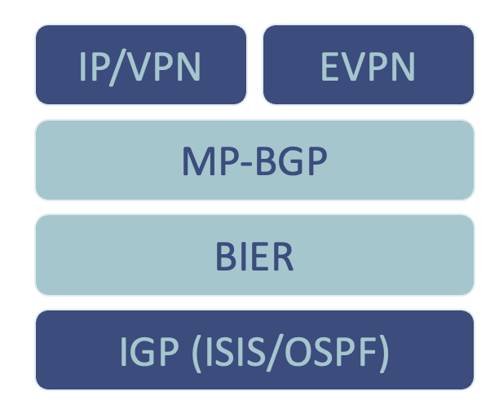
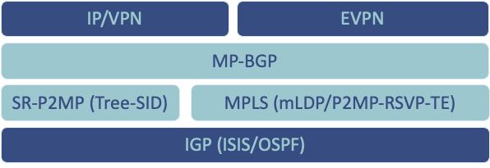
Migración hacia redes “sin estado”
Multicast
mLDP
IGP
P2MP-RSVP-TE
IGP
NG-MVPN
NG-MVPN
SR-P2MP (Tree-SID)
BIER elimina el “per flow/per tree state” de la red

Slide 16

SR-P2MP (Tree-SID)
PCE – Aprendizaje de topología
PCE -
Path
Computation Element
BGP-LS

Slide 17

SR-P2MP (Tree-SID)
Route Reflector
PCE – Aprendizaje de fuentes, receptores, …
PCE -
Path
Computation Element
MP-BGP

Slide 18
SR-P2MP (Tree-SID)
PCE - Computación del MDT
PCE -
Path
Computation Element

Slide 19
SR-P2MP (Tree-SID)
PCE – Instanciación del Tree-SID
PCE -
Path
Computation Element
PCEP
Update
PCEP Update
Tree-ID
Tree-SID
Replication list

Slide 20

BIER – Bit Index Explicit Replication

Slide 21
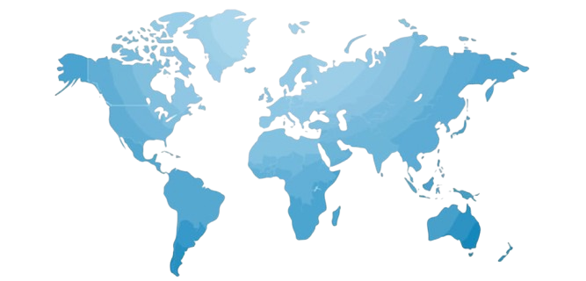

Bit Index Explicit Replication
Protocolo “Source Based Routing” sin necesidad de mantener estado por cada árbol multicast en la red (no MDT a mantener)
Emula a Segment Routing en el dominio multicast, incorporando además la replicación de tráfico

Slide 22

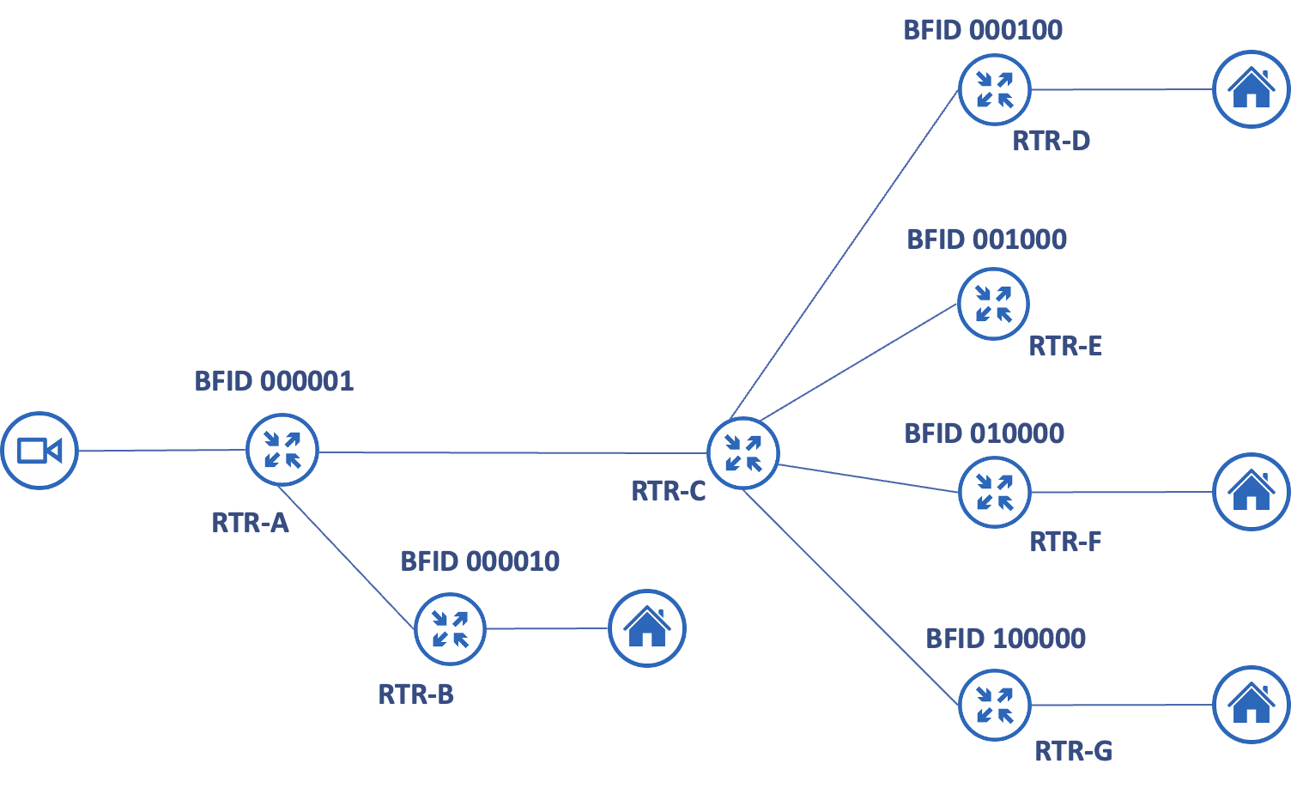
Bit Index Explicit Replication
Cada paquete multicast BIER lleva un “Bit String” que indica los edge routers que han de recibirlo
Cada edge router tiene un ID único que se mapea a un bit del “Bit String”
Cada router en el camino revisa el “Bit String” y replica el paquete hacia sus vecinos en el camino a los “edge routers” destino del tráfico

Slide 23
Nomenclatura BIER
BFR: BIER Forwarding Router
BFIR: Ingress BFR
BFER: Egress BFR
BFR-ID: cada BFIR/BFER tiene un ID de 16 bits – mapea a un bit en el BitString
BEFR
RTR-D
BFR-prefix: loopback en cada BFR para la señalización y el forwarding de BIER
BIFR
BFR
RTR-E
BEFR
BIRT: BIER Routing Table
BIFT: BIER Forwarding Table
RTR-C
RTR-A
RTR-F
BEFR
BEFR
BSL: BitStringLength (min 64 bits)
RTR-G
RTR-B
F-BM: Bit mask asociada a cada vecino de un BFR y que representa a todos los BFERs alcanzables a través de ese vecino

Slide 24

Forwarding BIER
BFER ID | BFR-NBR | F-BM
000010 RTR-B | RTR-B | 000010
000100 RTR-D | RTR-C | 111100
001000 RTR-E | RTR-C | 111100
010000 RTR-F | RTR-C | 111100
100000 RTR-G | RTR-C | 111100
BFID 000100
BIRT RTR-A
RTR-D
BFID 001000
RTR-E
BS 110110
PAYLOAD
BFID 000001
BS 110100
PAYLOAD
BFID 010000
RTR-C
RTR-A
RTR-F
BFID 000010
BFID 100000
BS 000010
PAYLOAD
RTR-B
RTR-G

Slide 25
Forwarding BIER
BFID 000100
RTR-D
BFID 001000
RTR-E
BFID 000001
BFID 010000
RTR-C
RTR-A
RTR-F
BFID 000010
BFID 100000
BS 000010
PAYLOAD
PAYLOAD
RTR-B
RTR-G

Slide 26
Forwarding BIER
BFER ID | BFR-NBR | F-BM
000100 RTR-D | RTR-D | 000100
001000 RTR-E | RTR-E | 001000
010000 RTR-F | RTR-F | 010000
100000 RTR-G | RTR-G | 100000
BFID 000100
BIRT RTR-C
BS 000100
PLD
RTR-D
BFID 001000
RTR-E
BFID 000001
BS 110100
PAYLOAD
BS 010000
PLD
BFID 010000
RTR-C
RTR-A
RTR-F
BFID 000010
BFID 100000
RTR-B
BS 100000
PLD
RTR-G

Slide 27
Forwarding BIER
BFID 000100
BS 000100
PLD
RTR-D
PAYLOAD
BFID 001000
RTR-E
BFID 000001
BS 010000
PLD
BFID 010000
RTR-C
RTR-A
PAYLOAD
RTR-F
BFID 000010
BFID 100000
RTR-B
BS 100000
PLD
RTR-G
PAYLOAD

Slide 28
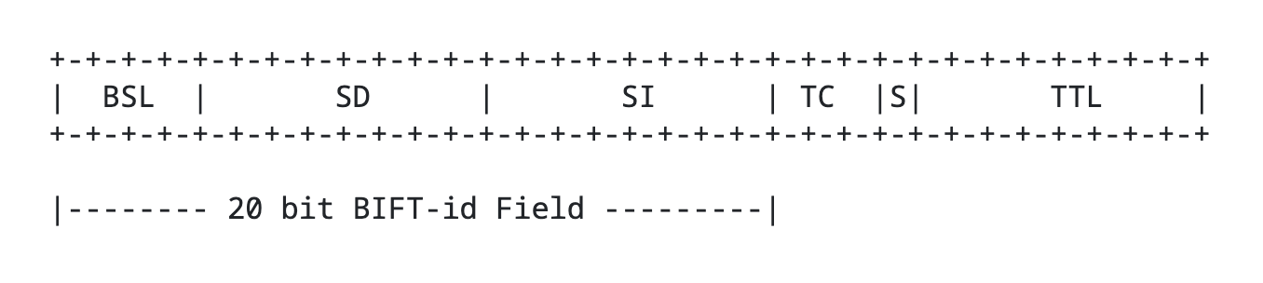
Otras características de BIER
¿Hay alguna alternativa de forwarding multicast sin “per flow/per tree state”?
Ingress replication - ineficiente
¿Converge más rápido BIER?
Sólo depende del IGP (no de túneles P2MP RSVP-TE con FRR o mLDP apoyado en IP FRR o de PIM tras el IGP)
Existen implementaciones de FRR para BIER con LFA (no R-LFA o TI-LFA) – BIER-FRR en desarrollo con cobertura 100%
¿Necesita BIER de segment routing?
No. Son independientes
Podría apoyarse como “bypass” de equipos no compatibles con BIER
¿Qué sucede si hay más BFERs que longitud tiene el bitstring?
¿Cuántos “lookups” se realizan en la BIRT?
Mínimo de 64 bits y típico de 256 bits
Set y subdomain permiten escalar
BIFT-ID
Tantos como replicaciones en un router

Slide 29
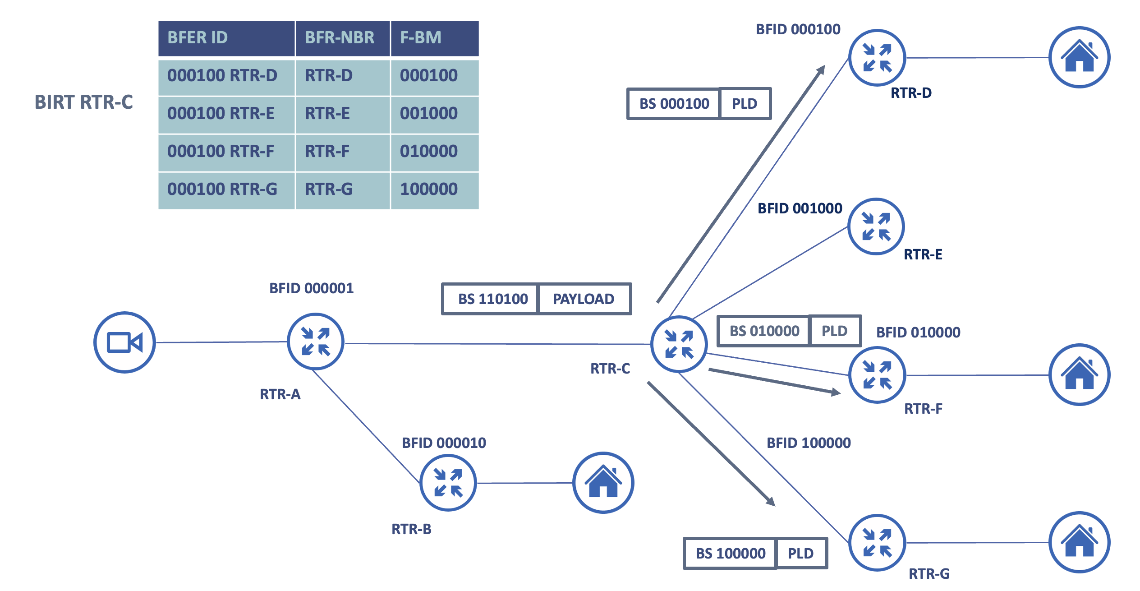
Detalle del forwarding BIER
BIRT RTR-C
BFER ID | BFR-NBR | F-BM
000100 RTR-D | RTR-D | 000100
001000 RTR-E | RTR-E | 001000
010000 RTR-F | RTR-F | 010000
100000 RTR-G | RTR-G | 100000
110100
BFER ID | BFR-NBR | F-BM
000100 RTR-D | RTR-D | 000100
001000 RTR-E | RTR-E | 001000
010000 RTR-F | RTR-F | 010000
100000 RTR-G | RTR-G | 100000
000100
&
& !
RTR-D
100000
100000
&
110000
RTR-G
& !
000000
BFER ID | BFR-NBR | F-BM
000100 RTR-D | RTR-D | 000100
001000 RTR-E | RTR-E | 001000
010000 RTR-F | RTR-F | 010000
100000 RTR-G | RTR-G | 100000
110000
&
010000
& !
100000
RTR-F
3 lookups x 3 replicaciones

Slide 30
Arquitectura BIER
Proceso para determinar los emisores y receptores de los flujos multicast en GRT (PIM) o una VPN IP (NG-MVPN)
Transmisión de datos en un dominio BIER
Replicación de paquetes BIER
Encapsulación en el BFIR y desencapsulación en el BFER
Multicast flow overlay
BIER layer
Routing underlay
El uso del “bitstring” para el forwarding y la replicación paquete a paquete hace desaparecer la necesidad del mantenimiento del MDT para cada flujo multicast
Establecimiento de adyacencias entre BFRs
Generación del BIFT (Bit Index Forwarding Table)
ISIS/OSPF/BGP

Slide 31
BIER en el IETF
EVPN - RFC8556 – Agosto 2024
IP VPN – NG-MVPN – Abril 2019
RFC8279 – Noviembre 2017
BIER layer
Multicast flow overlay
MPLS / Non-MPLS – RFC8296 – Enero 2018
IPv6 – draft-ietf-bier-bierin6
ISIS– RFC8401 – Junio 2018
OSPFv2 – RFC8444 – Noviembre 2018
OSPFv3 - draft-ietf-bier-te-ospfv3
BGP4 - draft-ietf-bier-idr-extensions
Encapsulación de BIER
RFC9262 – Octubre 2022
Routing underlay
BIER-TE

Slide 32
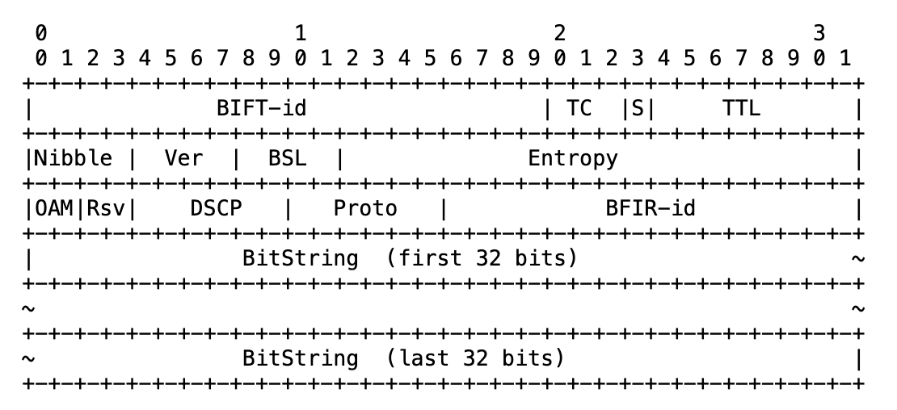
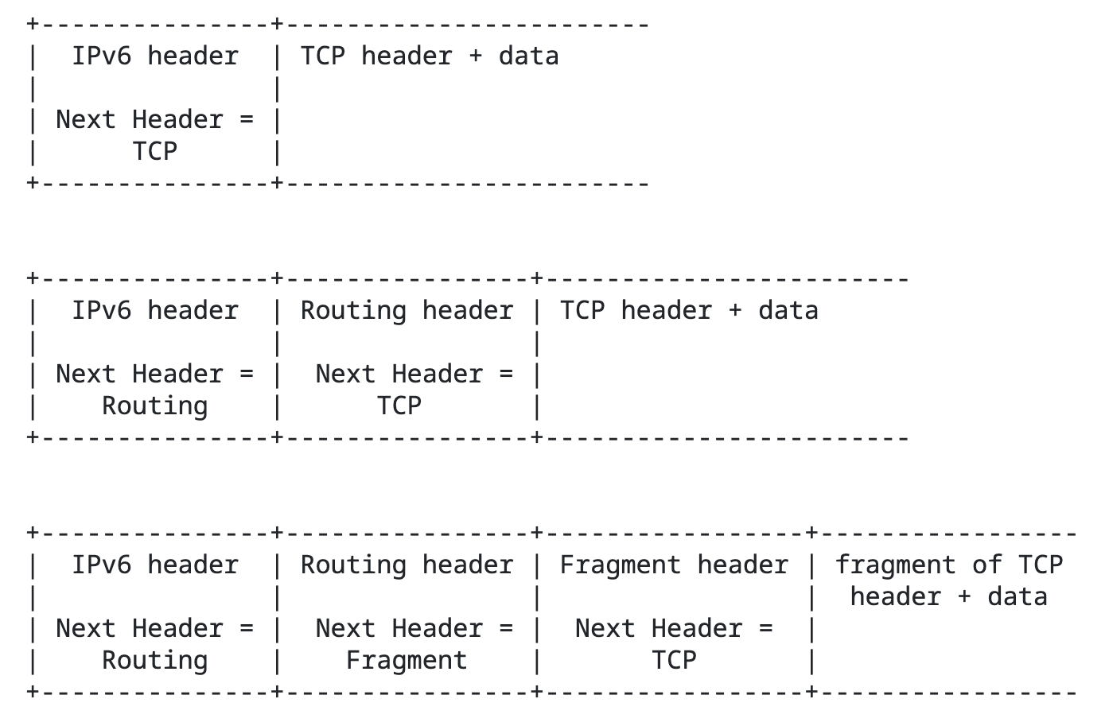
Encapsulación BIER
BIERv6 como implementación sobre IPv6 hoy fuera del ámbito del IETF
RFC8296
draft-ietf-bier-bierin6
MPLS
Non-MPLS
Ethernet (ethertype 0xAB37)
UDP sobre IPv4 o IPv6
Encapsulación nativa BIER sobre IPv6 por medio de una “cabecera de extensión IPv6” específica para BIER

Slide 33
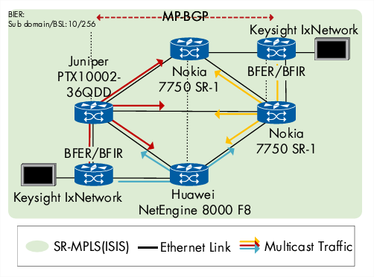
BIER en “campo”
Primer interop básico en 2024 en el MPLS SDN World Congress (NG_MVPN sobre BIER sobre red SR-MPLS)
https://eantc.de/wp-content/uploads/2023/12/EANTC-MPLSSDNInterop2024-TestReport-v1.3.pdf
¿Por qué no existen implementaciones de un protocolo con RFCs de 2017-2018?

Slide 34
Vendors de routers y BIER
Existen referencias públicas de documentación de algunos vendors en versiones disponibles en los dos últimos años y con funcionalidades crecientes
https://www.juniper.net/documentation/us/en/software/junos/release-notes/23.4/junos-evo-release-notes-23.4r2/junos-evo-release-notes-23.4r2.pdf
https://documentation.nokia.com/cgi-bin/dbaccessfilename.cgi/3HE17155AAABTQZZA01_V1_7450%20ESS%207750%20SR%207950%20XRS%20and%20VSR%20Multicast%20Routing%20Protocols%20Guide%2021.5.R1.pdf
https://support.huawei.com/enterprise/en/doc/EDOC1100278979/d59dca37/bier-configuration

Slide 35
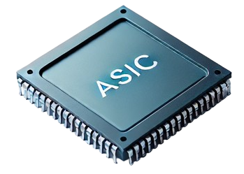
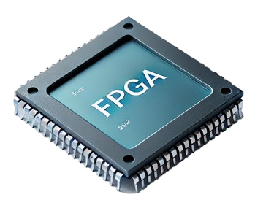
Forwarding-engines: FPGAs vs ASICs
Los routers conmutan paquetes IPv4 e IPv6 y etiquetas MPLS en sus FEs/NPUs
¿Qué pasa con las últimas tecnologías unicast?
SR-MPLS → forwarding y encapsulación MPLS
SRv6 → forwarding y encapsulación IPv6
¿Cómo se conmuta el “bit-string” de BIER? ¿Cómo es su encapsulación?
Flexibilidad
Consumo
Rendimiento
BIER supone una nueva encapsulación y forwarding no disponibles en los ASICs en campo en 2017
(*) ASICs vs FPGAs y ASICs programables

Slide 36

Uniendo las piezas

Slide 37

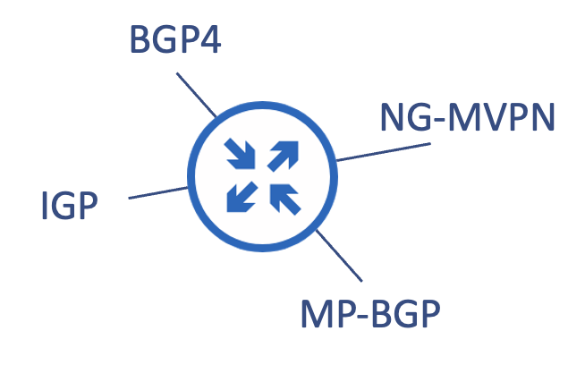
BIER y las redes “sin estado”
SRv6 y BIER nos llevan a redes “sin estado” unicast y multicast
SR-P2MP (Tree-SID) mantiene estado en todos los routers de la red
BIER, como nueva encapsulación y forwarding, impone nuevos requisitos en el hardware
El paso del tiempo favorece la actualización de los equipos en planta y con ello los primeros despliegues de BIER
(*) NG-MVPN es parte de MP-BGP

Slide 38


Slide 39

En IPTV multicast…
Nivel 3 bueno
Nivel 2 malo

Slide 40

?

Slide 41



¡¡ Muchas gracias !!
www.nopacketloss.es
oalfageme@nopacketloss.es
@oalfageme

Slide 42
Referencias
Imágenes de hombre con visera roja en transparencias 6 y 38 y mano en la 39 de FreePik (www.freepik.com)
Resto de imágenes generadas con DALL-E
NANOG90 Zhang BIER - The Best Multicast Solution for Segment Routing https://storage.googleapis.com/site-media-prod/meetings/NANOG90/4977/20240212_Zhang_Bier_-_The_v1.pdf
NANOG81 Zhang BIER – Multicast in Segment Routing Networks https://storage.googleapis.com/site-media-prod/meetings/NANOG81/2323/20210202_Zhang_Multicast_In_Segment_v1.pdf
IETF BIER Working Group https://datatracker.ietf.org/group/bier/documents/

Slide 43
Referencias
APNIC Conference – Bit Index Explicit Replication https://conference.apnic.net/data/41/ripe-bierv4_1446515530_1456002847.pdf
BIER Juniper Networks https://www.juniper.net/documentation/us/en/software/junos/multicast/topics/concept/bier-overview.html

